Slide 1
Milestone 02 - Transaction data

Slide 2
Yêu cầu

Slide 3
Nội dung chính
Dữ liệu Transaction gồm: Đơn hàng & Chi tiết đơn hàng
Customer: ID (int), Name (text), Tel (text), Address (text)
Purchase: ID (int), CustomerID (int), FinalTotal (float)
PurchaseDetail: ID (int), PurchaseID (int), ProductID (int), Price (float), Quantity (int), Total (int)
4 Thao tác chính
Xem: Xem danh sách, xem chi tiết
Thêm mới, Xóa, Sửa
Tìm kiếm, Lọc, Sắp xếp, Định dạng có điều kiện
Script tạo bảng & hình ảnh tải tại đây

Slide 4
Vấn đề tên bảng Order
Order trùng với từ khóa order của SQL Server
Có thể chọn tên khác
Purchase
ShopOrder / MyOrder / CompanyOrder
Transaction
Orders (Nếu chọn tên này tất cả bảng phải ở dạng số nhiều thì mới đồng bộ)

Slide 5
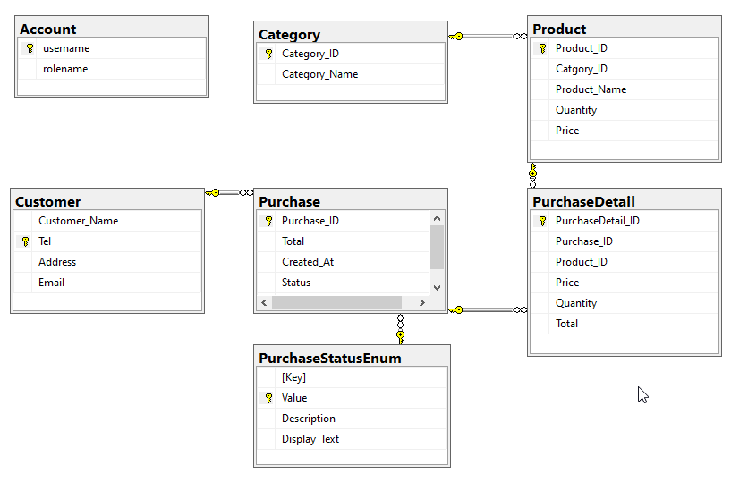
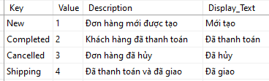
Lược đồ CSDL cho bài toán bán hàng

Slide 6
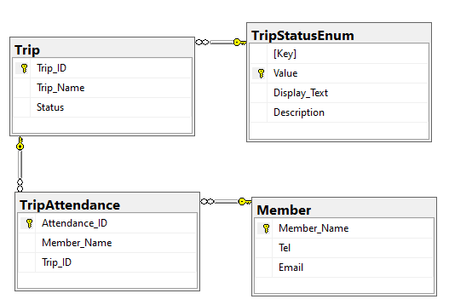
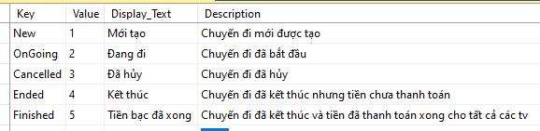
Ví dụ khác tương đương - Tổ chức chuyến đi

Slide 7
Vấn đề trạng thái đơn hàng
Các trạng thái có thể có:
Mới tạo, Đã hủy, Đã hoàn thành, Đang giao
New, Cancelled, Completed, Shipping
Tạo ra enum ánh xạ 1-1
Làm thủ công hoặc sử dụng T4 (Text to template transformation)

Slide 8
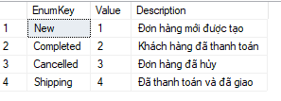
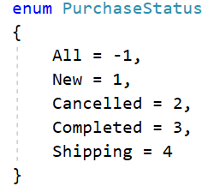
Chuẩn bị sẵn các giá trị cho bảng StateEnum

Slide 9
Điểm quan trọng khi hiển thị ds đơn hàng
Cơ bản gồm
Phân trang, Tìm kiếm
Ngoài ra cần có
Lọc từ ngày đến ngày (mặc định là ngày hiện tại và 3 ngày trước đó)
Lọc theo trạng thái
Lọc các đơn hàng có giá trị từ x đến y

Slide 10
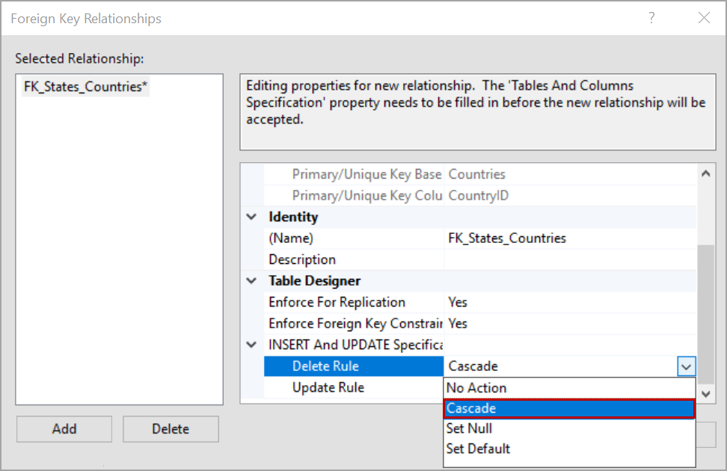
Tự động xóa các chi tiết đơn hàng khi xóa hóa đơn
Cập nhật khóa ngoại là On Delete cascade

Slide 11
Chi tiết các chức năng của milestone
Tạo mới đơn hàng (3 đ)
Xem danh sách đơn hàng có phân trang (2 điểm)
Xem chi tiết đơn hàng (1 đ)
Cập nhật đơn hàng (1.5 đ)
Xóa đơn hàng (0.5 đ)
Lọc lại đơn hàng (1 đ)
Tìm kiếm đơn hàng (1 đ)

Slide 12
Cách tổ chức bài nộp
Thư mục Release: Chứa tập tin thực thi chương trình (exe) đã được biên dịch từ mã nguồn
Thư mục Source: Chứa mã nguồn của chương trình (đã xóa đi các tập tin trung gian của quá trình biên dịch dùng menu Build > Clean)
Tập tin Readme.txt:
Chứa thông tin sinh viên (họ tên, MSSV).
Sinh viên cần quay video demo, upload lên youtube ở chế độ Unlisted và nộp lại link này. Video không quá 5 phút, không lồng nhạc, không lồng tiếng. Gõ nội dung muốn nói vào file text / powerpoint (hoặc làm phụ đề nếu được)
Liệt kê danh sách các chức năng đã làm được và không làm được
Có thể nêu thêm điểm đề nghị trên thang 10

Slide 13
Hướng dẫn

Slide 14
7 thành phần cơ bản của một bảng
id: số nguyên tự tăng, khóa chính
created_at, updated_at, deleted_at: ngày tháng
is_deleted: bool
log: json / ntext
Việc ghi log có thể cân nhắc dùng trigger tuy nhiên sẽ gây gánh nặng cho db

Slide 15
Dữ liệu master-detail: Xóa và cập nhật
Nếu dữ liệu master có rất nhiều details?
Khi xóa master
Default: Không có xóa
No action: Chỉ xóa master, để lại mớ details
Cascade: Xóa master thì xóa luôn giùm details
Tùy loại dữ liệu mà sử dụng chiến lược tương ứng

Slide 16
Ví dụ
Hóa đơn - Chi tiết: Cascade
Môn học - Sinh viên: No action
Coupon - Sử dụng: Set null
Bệnh nhân - Bệnh án: Set null
Giải đấu - Đội bóng: No action

Slide 17
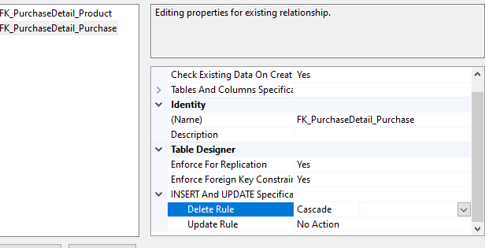
Cập nhật hành xử trong CSDL

Slide 18
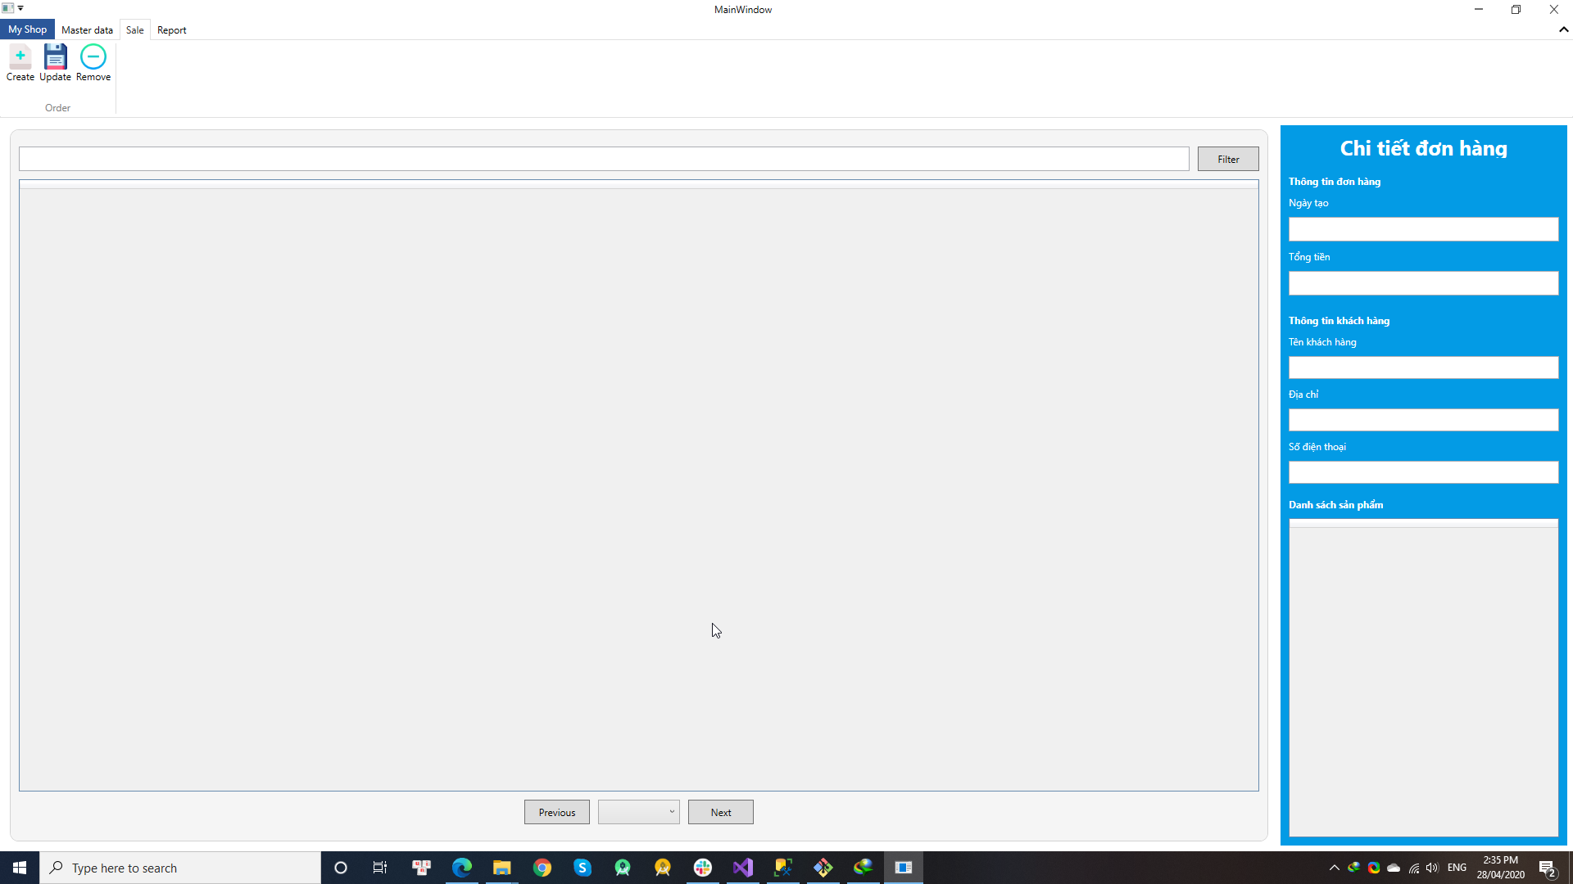
Tạo giao diện xem danh sách các đơn hàng
Gồm có hai phần: Danh sách đơn hàng, chi tiết đơn hàng
Notes:
Hiển thị danh sách, phân trang, lọc nhanh theo khoảng tiền, lọc nhanh theo ngày đến ngày

Slide 19
Nạp danh sách các đơn hàng khi màn hình hiện lên
private void UserControl_Initialized(object sender, EventArgs e) {
_totalOrders = _db.ShopOrders.Count();
_totalPages = _totalOrders / _rowsPerPage;
if (_totalOrders % _rowsPerPage != 0)
{
_totalPages++;
}
var pagingInfo = new PagingInfo(_totalPages);
pagesComboBox.ItemsSource = pagingInfo.Items;
pagesComboBox.SelectedIndex = 0;
}

Slide 20
Xử lí khi combobox trang hiện tại thay đổi
private void pagesComboBox_SelectionChanged(object sender, SelectionChangedEventArgs e)
{
var next = pagesComboBox.SelectedItem as PagingRow;
_currentPage = next.Page;
// Lấy các đơn hàng giảm dần theo thời gian tạo để đơn mới nhất
// luôn ở trên cùng
ordersDataGrid.ItemsSource = _db.ShopOrders.OrderByDescending(o => o.CreatedAt)
.Skip((_currentPage - 1) * _rowsPerPage)
.Take(_rowsPerPage)
.ToList();
}

Slide 21
Phân quyền
Tạo user và password trong Management Studio
Trong database tạo thêm bảng Account lưu các quyền
Bảng Account này ko có thông tin password
Chỉ có quyền hạn thôi
Ứng dụng sẽ là tầng business ngăn chặn quyền hạn
Sử dụng API để phân quyền sẽ là lựa chọn tốt hơn

Slide 22
Các loại người dùng
Admin: người dùng trùm cuối, có toàn bộ quyền
Master Data, transaction, Report
Sale: bán hàng giùm, quản lí kho giùm
Master Data, transaction
Theo đề bài: ta sẽ có 2 nhân viên => sale1, sale2

Slide 23
Tạo mới user trong DB management
Nhấn phải lên Security > Logins
New login
Nhớ bỏ chọn Enforce password policy
Nhớ chọn loại Default database
Mục User Mapping chọn database
Nhớ chọn quyền db_owner

Slide 24
Có bao nhiêu quyền?
Chỉ có admin và sale
Admin thấy được toàn bộ
Sale chỉ thấy và thao tác với Master và Transaction data
Lí do là nhân viên hỗ trợ bán hàng thôi
Tình hình doanh thu ko được thấy

Slide 25
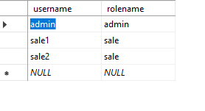
Vậy username và password để làm gì?
Thông tin này để truy cập vào db server, do db admin tạo.
DB Admin có thể giới hạn quyền truy cập, đọc ghi của user này chỉ trong các table cần thiết.

Slide 26
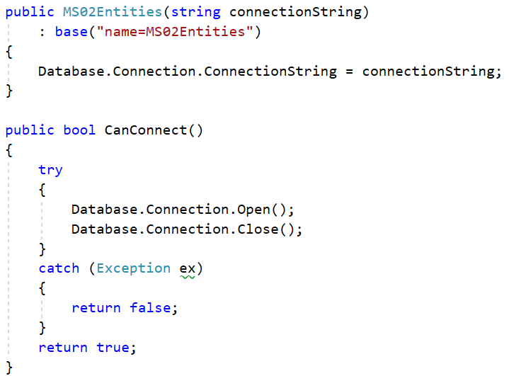
Thay đổi connectionstring lúc runtime
Sửa file model.Context.cs

Slide 27
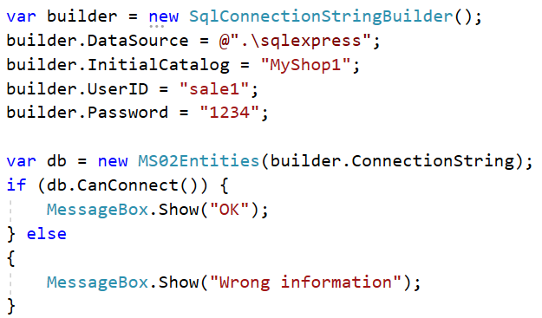
Tạo ra connection string dựa trên thông tin mới

Slide 28
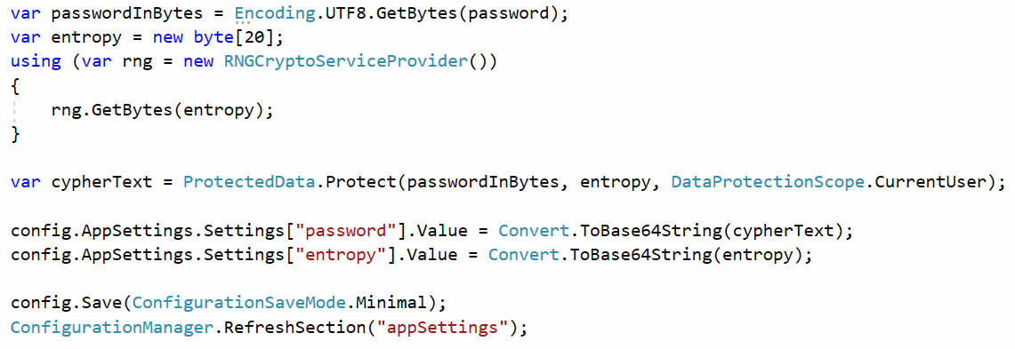
Mã hóa và giải mã mật khẩu
Đọc thêm: https://weblogs.asp.net/jongalloway/encrypting-passwords-in-a-net-app-config-file
Chuỗi entropy đóng vai trò vector khởi tạo, không cần mã hóa, lưu plaintext bình thường trong file App.config
Mấu chốt của việc mã hóa là thông tin của người dùng hiện tại (mật khẩu là ví dụ) và được HDH bảo vệ
Notes:
using(var rng = RandomNumberGenerator.Create())
{
rng.GetBytes(entropy);
}

Slide 29
Giải mã mật khẩu
ProtectedData.Unprotect với các đối số như cũ
Chuyển ngược về chuỗi từ Base64
Convert.FromBase64String

Slide 30
Vấn đề lưu trữ mật khẩu trên bộ nhớ
Nên sử dụng kiểu SecureString để chứa mật khẩu chứ không dùng biến chuỗi bình thường

Slide 31
Nếu ta lưu mật khẩu bằng md5 và SHAx thì sao?
Dễ bị tấn công với rainbow table
Web là so sánh băm mật khẩu, ko so sánh mật khẩu

